Slide 1
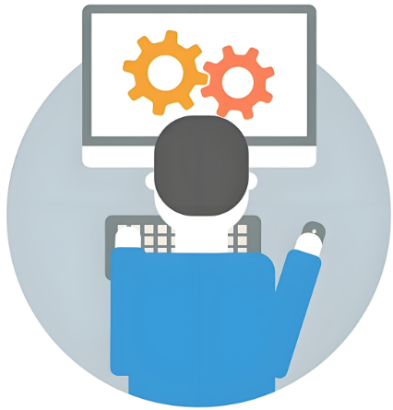
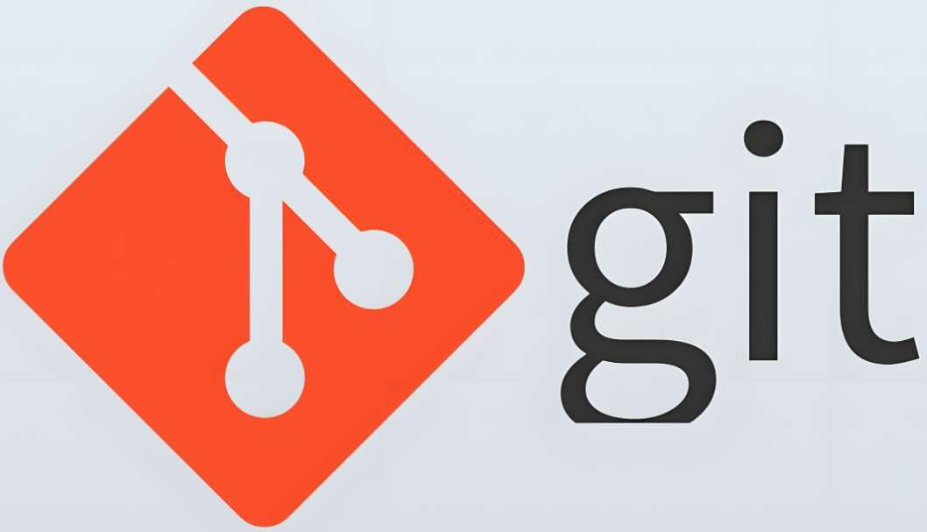
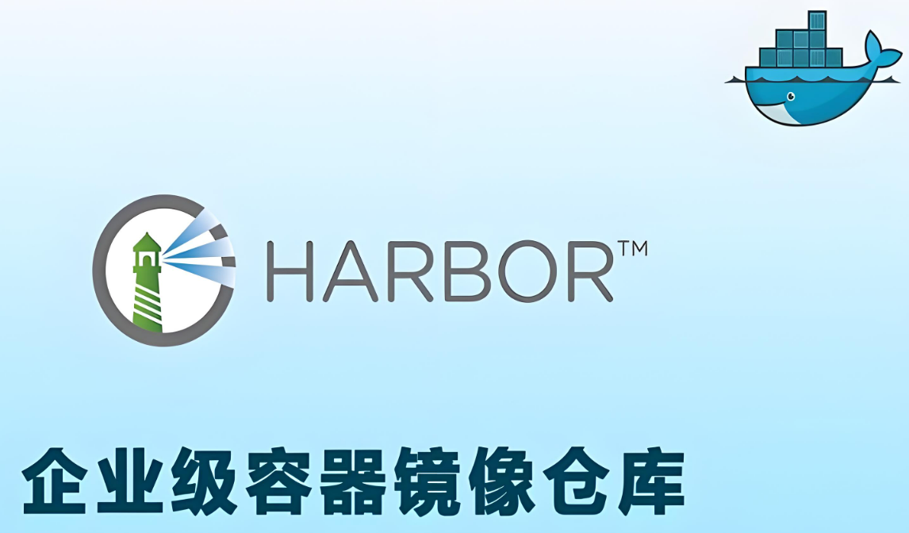
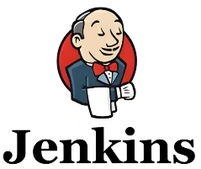
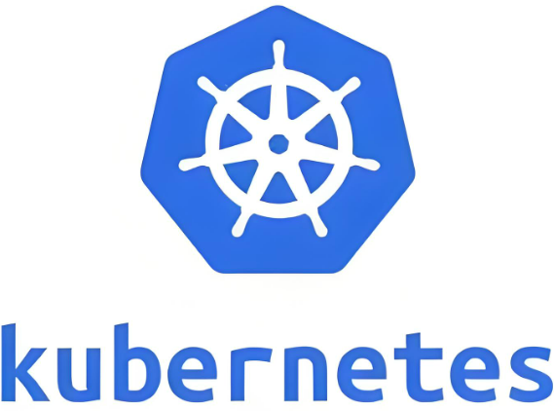
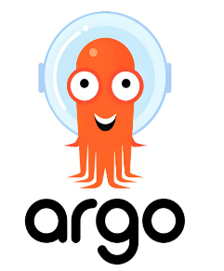
代码审查不通过邮件用户
开发人员
K8s创建工作容器pod；
Pod拉取代码仓库对应分支代码；
sonarqube代码审查，合格进入下一步打包，不合格流水线中止；
开发打包npm、nvm、gobuild；
构建docker镜像；
代码仓库
提交代码
Argocd识别到gitlab中helm仓库镜像tag变动；
Argocd主动触发更新所有服务；
①
打包过程
拉取最新的镜像
②
监听webhook
多个k8s集群
推送镜像
开发环境
服务A
手动web页面操作触发
创建作业容器
④
③
测试环境
更新
⑤
服务B
Push镜像tag
⑦
⑥
其他环境
多集群用途
监听webhook
服务C
根据pipeline_label将任务分担在不同集群：
1、如果同时间运行多个不同作业，可以达到分担节点压力，提高打包效率；
2、多架构构建，arm架构、x86架构包在对应的集群构建
邮件通知用户本次构建结果

